Slide 1

第二章 放大电路的基本原理
教学内容
§2.1 放大的概念
§2.2 放大电路的主要技术指标
§2.3 单管共发射极放大电路
§2.4 放大电路的基本分析方法
§2.5 工作点的稳定问题
§2.6 放大电路的三种组态
§2.8 多级放大电路

Slide 2
§ 2.1 放大的概念
电子学中放大的目的是将微弱的变化信号放大成较大的信号。本章所讲的主要是电压放大电路。
放大的本质：实现能量的控制（小能量对大能量的控制作用）。
输出信号的能量实际上是由直流电源提供的，只是经过三极管的控制，使之转换成信号能量，提供给负载。
放大的对象：变化量
放大电路主要用于放大微弱信号，输出电压或电流在幅度上得到了放大，输出信号的能量得到了加强。

Slide 3
电压放大电路可以用有输入端口和输出端口的四端网络表示，如图：
u_{i}
A_{u}
u_{o}
A_{u}放大倍数指输出信号与输入信号的变化量之比。
双极型三极管和场效应管都可以实现放大作用。

Slide 4
符号规定
I_{B}
大写字母、大写下标，表示直流(静态）量。
i_{b}
小写字母、小写下标，表示交流瞬时值。
I_{b}
大写字母、小写下标，表示交流有效值。
i_{B}
小写字母、大写下标，表示全量（直流＋交流）。
i_{B}
i_{b}
交流分量
全量
I_{B}直流分量
t

Slide 5
放大电路三种基本组态
共射放大器
三极管放大电路有三种形式
以共射放大器为例讲解工作原理
共基放大器
共集放大器

Slide 6
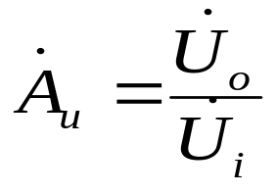
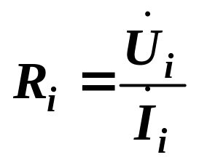
§2.2 放大电路的主要技术指标
一、电压放大倍数A_{u}
U_{i} 和U_{o} 分别是输入和输出电压的向量。
二、输入电阻R_{i}
放大电路一定要有前级（信号源）为其提供信号，那么就要从信号源索取电流。输入电阻是衡量放大电路从其前级索取电流大小的参数。输入电阻越大，从其前级取得的电流越小，对前级的影响越小。
I_{i}
U_{S}
~
U_{i}
A_{u}

Slide 7
§2.2 放大电路的主要技术指标
三、输出电阻R_{o}
放大电路对其负载而言，相当于信号源，我们可以将它等效为戴维南等效电路，这个戴维南等效电路的内阻就是输出电阻。
输出电阻越小，说明放大电路的带负载能力越强。
U_{S}
A_{u}
r_{o}
~
U_{S}'
~

Slide 8
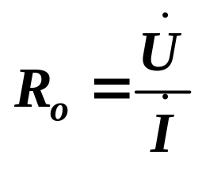
如何确定电路的输出电阻R_{o} ？
方法一：计算
步骤：
1. 所有的电源置零 (将独立源置零，保留受控源)。
2. 加压求流法。
I
U

Slide 9
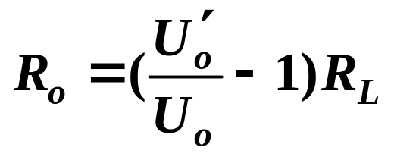
如何确定电路的输出电阻R_{o} ？
方法二：测量
步骤：在输入端加一固定的正弦交流电压
1. 测量开路电压。
2. 测量接入负载后的输出电压。
R_{o}
R_{o}
U_{s}'
~
U_{o} '
U_{s}'
~
R_{L}
U_{o}
3. 计算。

Slide 10
§2.2 放大电路的主要技术指标
四、通频带
放大倍数随频率变化曲线
A_{u}
A_{um}
0.707A_{um}
通频带：f_{BW}=f_{H}–f_{L}
f
f_{L}
下限截止频率
上限截止频率
f_{H}
通频带越宽，表明放大电路对信号频率的变化具有更强的适应能力。

Slide 11
2.3.1 共射放大电路的组成
集电极电源，为电路提供能量。并保证集电结反偏。
R_{C}
i_{B}
i_{C}
+
VT
+
R_{b}
V_{CC}
u_{I}
u_{o}
～
－
V_{BB}
－

Slide 12
2.3.1 共射放大电路的组成
集电极电阻，将变化的电流转变为变化的电压。
R_{C}
i_{B}
i_{C}
+
VT
+
R_{b}
V_{CC}
u_{I}
u_{o}
～
－
V_{BB}
－

Slide 13
2.3.1 共射放大电路的组成
基极电源与基极电阻
R_{C}
i_{B}
i_{C}
+
使发射结正偏，并提供适当的静态工作点。
VT
+
R_{b}
V_{CC}
u_{I}
u_{o}
～
－
V_{BB}
－

Slide 14
2.3.1 共射放大电路的组成
放大元件△i_{C}=β △i_{B}，工作在放大区，要保证发射结正偏，集电结反偏。
R_{C}
i_{B}
i_{C}
+
VT
+
R_{b}
V_{CC}
u_{I}
u_{o}
～
－
V_{BB}
－

Slide 15

2.3.2 基本放大电路的工作原理
一、放大作用
R_{C}
I_{C}
+△i_{C}
电路实现了放大作用。
R_{b}
+
VT
V_{CC}
+
u_{I}
I_{B}
+△i_{B}
～
u_{o}
+△u_{o}
U_{BE}
+△u_{BE}
－
V_{BB}
－

Slide 16
判断放大电路有无放大作用的原则
外加直流电源的极性是否能保证三极管的发
射结正向偏置，集电结反向偏置。
输入回路的接法应保证信号能输入，以实现
uI
iB；
输出回路是否将放大了的信号能送出来，以实
现
ic
uo.

Slide 17
采用单电源供电
R_{C}
i_{B}
i_{C}
+
VT
+
R_{b}
V_{CC}
u_{I}
u_{o}
～
－
V_{BB}
－

Slide 18
采用单电源供电
R_{b}
R_{C}
C₂
C₁
+
+
+
VT
+
V_{CC}
R_{L}
u_{o}
u_{I}
—
—

Slide 19
采用单电源供电
+V_{CC}
R_{b}
R_{C}
C₂
C₁
+
+
+
VT
+
R_{L}
u_{o}
u_{I}
—
—

Slide 20
2.3.2 基本放大电路的工作原理
一、静态工作点
+V_{CC}
R_{b}
R_{C}
I_{CQ}
C₂
C₁
+
+
( I_{CQ},U_{CEQ} )
U_{CEQ}
(I_{BQ},U_{BEQ})
I_{BQ}
R_{L}
U_{BEQ}

Slide 21
静态工作点
(I_{BQ},U_{BEQ}) 和( I_{CQ},U_{CEQ} )分别对应于输入输出特性曲线上的一个点称为静态工作点。
I_{B}
I_{C}
I_{BQ}
Q
Q
I_{CQ}
U_{BE}
U_{CE}
U_{BEQ}
U_{CEQ}

Slide 22

2.3.2 基本放大电路的工作原理
二、工作原理
I_{C}
I_{B}
i_{b}
i_{b}
i_{c}
t
t
Q
t
U_{BE}
U_{CE}
u_{i}
t
？
u_{CE}怎么变化
假设u_{BE}有一微小的变化

Slide 23
工作原理
I_{C}
+V_{CC}
R_{b}
R_{C}
C₂
i_{c}
u_{CE}的变化沿一条直线,称为负载线
C₁
+
t
+
VT
R_{L}
U_{CE}
u_{ce}相位如何
？
u_{ce}
t

Slide 24
各点波形
i_{C}
+V_{CC}
t
i_{C}
R_{b}
R_{C}
C₂
C₁
+
i_{B}
+
u_{CE}
u_{o}
i_{B}
u_{i}
u_{i}
u_{CE}
u_{o}
t
R_{L}
t
t
t

Slide 25
§2.4 放大电路的基本分析方法
估算法
静态分析
图解法
放大电路分析
微变等效电路法
动态分析
图解法
计算机仿真

Slide 26
2.4.1 直流通路和交流通路
直流通路
直流通路
+V_{CC}
+V_{CC}
R_{b}
R_{C}
C₂
R_{b}
R_{C}
C₁
+
+
开路
开路
R_{L}

Slide 27
交流通路
+V_{CC}
交流通路
置零
R_{b}
R_{C}
C₂
C₁
+
+
+
+
短路
u_{o}
短路
u_{i}
R_{C}
R_{L}
R_{L}
R_{b}
-
-

Slide 28

直流负载线和交流负载线
一、直流负载线
U_{CE}~I_{C}满足什么关系？
+V_{CC}
1. 三极管的输出特性。
2. U_{CE} = V_{CC} – I_{C}R_{C} 。
R_{b}
R_{C}
I_{C}
i_{C}
+
U_{CE}
－
Q
u_{CE}
直流通路
V_{CC}

Slide 29
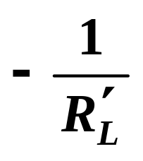
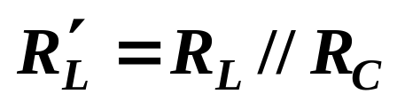
交流负载线
△ i_{C}
+
+
+
△u_{CE}
-
R_{C}
R_{L}
u_{o}
△u_{i}
R_{b}
-
-
交流通路
变化沿着斜率为：
其中：
这条直线通过Q点，称为交流负载线。

Slide 30
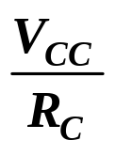

交流负载线的作法
i_{C}
Q
I_{B}
u_{CE}
V_{CC}
过 Q 点作一条直线，斜率为：

Slide 31
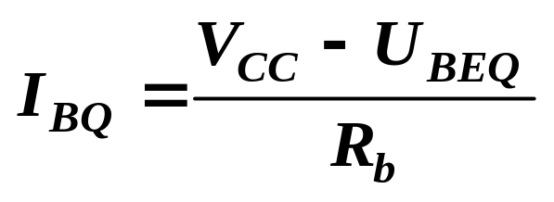
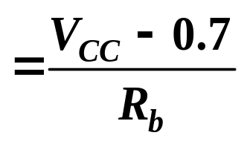
静态工作点分析
一、估算法：静态工作点（I_{BQ}、U_{BEQ}、I_{CQ}、U_{CEQ} ）
+V_{CC}
（1）根据直流通路估算静态参数I_{BQ}
R_{b}
R_{C}
I_{BQ}
+
U_{BEQ}
－
R_{b}称为偏置电阻，I_{BQ}称为偏置电流。
硅管 U_{BEQ} = (0.6 ~ 0.8) V
锗管 U_{BEQ} = (0.1 ~ 0.3) V
直流通路

Slide 32
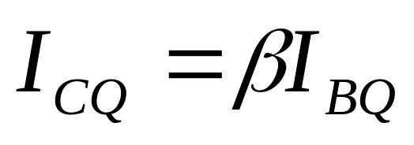
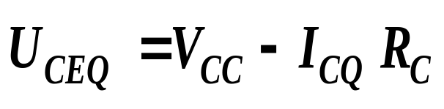
静态工作点分析
（2）根据直流通路估算U_{CEQ}、I_{CQ}
+V_{CC}
R_{b}
R_{C}
I_{CQ}
+
U_{CEQ}
－
直流通道

Slide 33

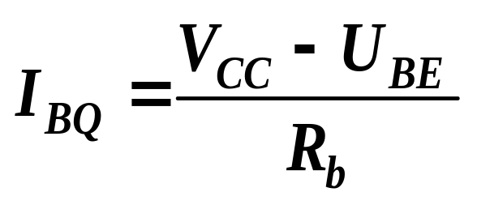
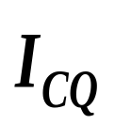

静态工作点分析
二、图解法
先用估算法估算 I_{BQ} ，然后在输出特性曲线上作出直流负载线，与 I_{B} 对应的输出特性曲线与直流负载线的交点就是Q点。
I_{C}
Q
U_{CE}
V_{CC}

Slide 34
静态工作点分析实例
例2.4.1：用估算法计算静态工作点。
+V_{CC}
R_{b}
R_{C}
C₂
已知：V_{CC}=12V，R_{C}=3kΩ，R_{b}=280kΩ，R_{L}=3 kΩ，三极管的β=50，求静态工作点。
C₁
+
+
VT
R_{L}

Slide 35
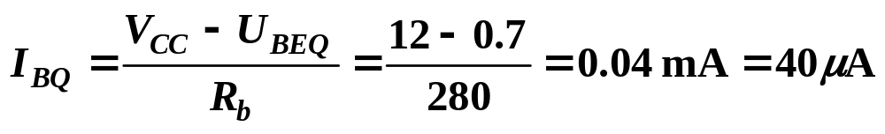
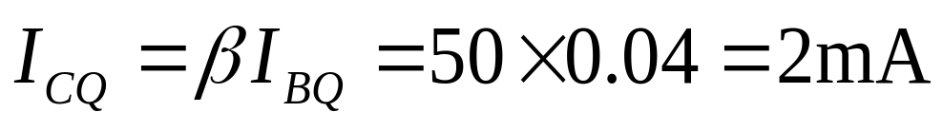
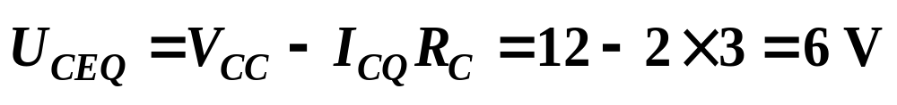
静态工作点分析实例
+V_{CC}
+V_{CC}
R_{b}
R_{C}
C₂
R_{b}
R_{C}
C₁
+
+
VT
R_{L}
解：

Slide 36


静态工作点分析实例
例2.4.2：用图解法确定静态工作点。
已知电路参数同上题，三极管的输出特性曲线如下图。
解：
iC/mA
作直流负载线
iB=80
4
与IB=40 的交点，即是静态工作点Q.
60
Q
2
40
由图知：
ICQ=2mA, UCEQ=6V
20
0
0
6
12
u_{CE} / V

Slide 37
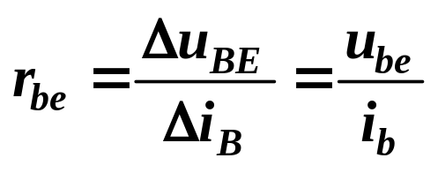
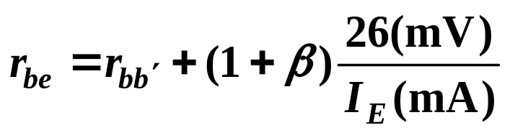
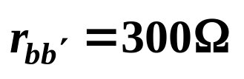
动态分析
一、三极管的微变等效电路
1. 输入回路
当信号很小时，输入特性在小范围内近似线性。
i_{B}
Δi_{B}
对输入的小交流信号而言，三极管相当于电阻r_{be}。
Δu_{BE}
u_{BE}
对于小功率三极管：
r_{be}的量级从几百欧到几千欧。

Slide 38
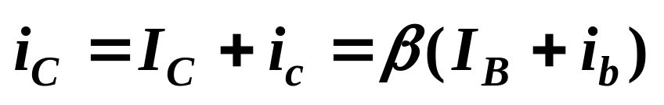
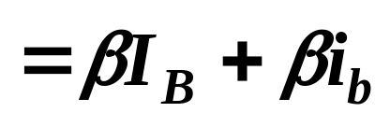
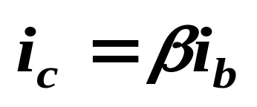
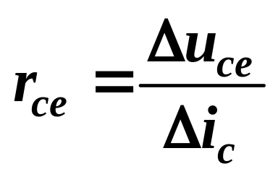
动态分析
2. 输出回路
i_{C}
近似平行
所以：
(1) 输出端相当于一个受i_{b} 控制的电流源。
Δi_{C}
(2) 考虑 u_{CE}对 i_{C}的影响，输出端相当于并联一个大电阻r_{ce}。
Δu_{CE}
u_{CE}
r_{ce}的含义

Slide 39
动态分析
i_{b}
i_{c}
3. 三极管的微变等效电路
i_{c}
+
+
βi_{b}
i_{b}
u_{be}
u_{ce}
r_{be}
r_{ce}
+
u_{ce}
+
u_{be}
－
－
－
i_{b}
－
b
c
βi_{b}
等效
r_{be}
三极管的h参数等效电路
e

Slide 40
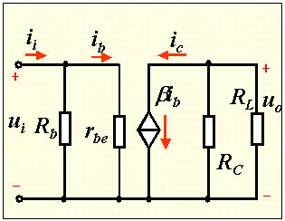
放大电路的微变等效电路
+
+
u_{o}
u_{i}
R_{b}
R_{C}
R_{L}
-
-
交流通路

Slide 41



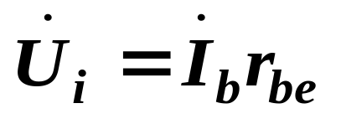
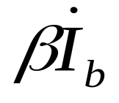
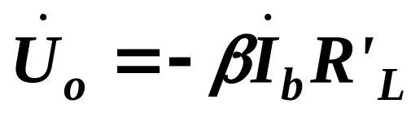

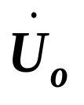
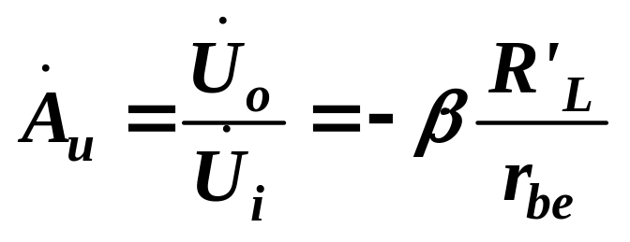
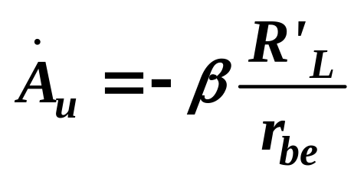

动态参数
1.电压放大倍数(增益）的计算
+
+
R_{L}
R_{b}
r_{be}
R_{C}
－
－
特点：负载电阻越小，放大倍数越小。

Slide 42
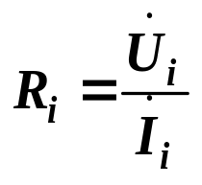




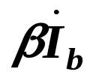


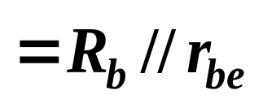

动态参数
2.输入电阻的计算
对于为放大电路提供信号的信号源来说，放大电路是负载，这个负载的大小可以用输入电阻来表示。
输入电阻的定义：
是动态电阻。
+
+
R_{L}
R_{b}
r_{be}
R_{C}
-
-
电路的输入电阻越大，从信号源取得的电流越小，因此一般总是希望得到较大的的输入电阻。

Slide 43



动态参数
3.输出电阻的计算
对于负载而言，放大电路相当于信号源，可以将它进行戴维南等效，戴维南等效电路的内阻就是输出电阻。
+
放大电路
+
R_{S}
计算输出电阻的方法：
R_{L}
+
-
-
-
(1)所有独立电源置零，保留受控源;
(2) 负载开路，加压求流法。

Slide 44



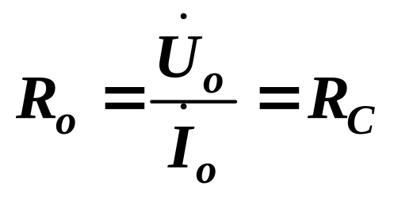
用加压求流法求输出电阻
0
0
+
R_{b}
r_{be}
R_{C}
-
所以：

Slide 45
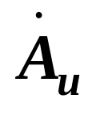
等效电路法的步骤
1. 画直流通路，确定静态工作点。
2. 画出放大电路的微变等效电路。
3. 求 rbe.
4. 求动态参数 、Ri、Ro。

Slide 46

微变等效电路法的应用
例2.4.5
已知电路如图，求（1） 、R_{i}、R_{o} ;
+V_{CC}
(2)欲提高 ，应调
整哪些参数？
280kΩ
+12V
Rb
R_{C}
C₂
3kΩ
C₁
+
+
RL
uo
ui
3kΩ
-
-

Slide 47
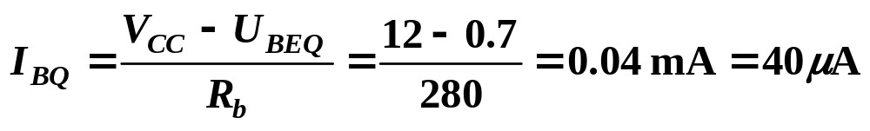
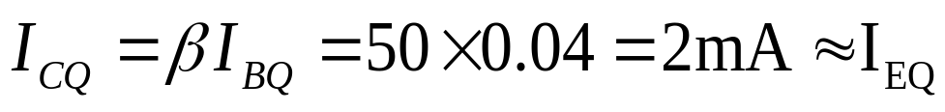

微变等效电路法的应用
+Vcc
解：由直流通路得静态工作点
R_{b}
R_{C}
直流通路

Slide 48

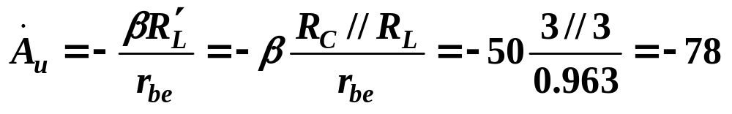

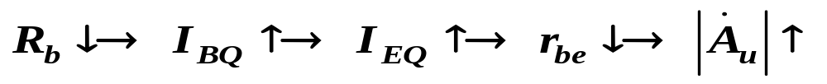
微变等效电路法的应用
＝300＋51×26／2＝963Ω
+
+
R_{L}
R_{b}
r_{be}
R_{i}=r_{be}//R_{b}≈ r_{be}=963Ω
R_{C}
-
-
Ro=Rc=3kΩ
欲提高 ，可调整Q点使I_{EQ}增大，从而使r_{be}减小，
提高放大倍数。即

Slide 49
动态分析
二、图解法
I_{C}
I_{B}
i_{b}
i_{b}
i_{c}
t
t
Q
t
U_{BE}
U_{CE}
u_{i}
u_{ce}
t
t
假设u_{BE}有一微小的变化

Slide 50
动态分析
各点波形
i_{C}
+V_{CC}
t
i_{C}
R_{b}
R_{C}
C₂
C₁
+
i_{B}
+
u_{CE}
u_{o}
i_{B}
u_{i}
u_{i}
u_{CE}
u_{o}
t
R_{L}
t
t
t

Slide 51
图解法的应用
一、分析非线性失真
在放大电路中，输出信号应该成比例地放大输入信号（即线性放大）；如果两者不成比例，则输出信号不能反映输入信号的情况，放大电路产生非线性失真。
为了得到尽量大的输出信号，要把Q 设置在交流负载线的中间部分。如果Q 设置不合适，信号进入截止区或饱和区，就会造成非线性失真。

Slide 52
选择静态工作点
i_{C}
i_{b}
u_{CE}

Slide 53
选择静态工作点
1. Q点过低，信号进入截止区
i_{C}
放大电路产生
截止失真
输入波形
i_{b}
u_{CE}
顶部失真
减小R_{b}，提高Q点，可消除该失真。
输出波形

Slide 54
选择静态工作点
2. Q点过高，信号进入饱和区
i_{C}
i_{b}
输入波形
底部失真
u_{CE}
放大电路产生
饱和失真
输出波形
增大R_{b}，降低Q点，可消除该失真。
u_{o}

Slide 55
图解法的应用
二、估算最大输出幅度
iC/mA
A
i_{B}=80
最大不失真输出幅度Uom将由CD和DE二者中较小的一个决定。当静态工作点Q在交流负载线AB的中点时,CD=CE，Uom最大。
60
Q
40
20
B
0
0
C
D
E
u_{CE} / V

Slide 56

图解法的应用
三、分析电路参数对静态工作点的影响
iC/mA
增大Rc，直流负载线与纵轴的交点(Vcc/Rc)下降，而I_{BQ}不变，Q点移近饱和区。
i_{B}=80
增大基极电阻R_{b}, I_{BQ}将减小,Q点下移。
60
Q2
40
Q
增大Vcc,直流负载线将平行右移，Q点移向右上方。
Q3
20
Q1
0
0
Vcc
u_{CE} / V

Slide 57
图解法的应用
三、分析电路参数对静态工作点的影响
iC/mA
增大β ，特性曲
线宽度增大，Q
随之上移。
Q4
Q
0
Vcc
u_{CE} / V

Slide 58
电路参数对静态工作点的影响
1.Rb↑→IBQ↓→Q1点靠近截止区→易截止失真
2.VCC↑→直流负载线平行右移（Q2）→动态
范围↑，静态功耗↑
3.RC↑→VCC/RC↓→直流负载线更平坦→Q3靠
近饱和区→易饱和失真
4. β↑→ICQ↑→Q4 靠近饱和区→易饱和失真

Slide 59
电路参数对静态工作点的影响
思考题：用示波器观察NPN管共射单极放大器输出电压，得到下图所示三种削波失真的波形，试分别写出失真的类型。
u_{o}
u_{o}
u_{o}
ωt
ωt
ωt
输入信号过大引起的削波失真
截止失真
饱和失真

Slide 60
§2.5 工作点的稳定问题
2.5.1 温度对静态工作点的影响
为了保证放大电路的稳定工作，必须有合适的、稳定的静态工作点。但是，温度的变化严重影响静态工作点。
对于前面的电路（固定偏置电路）而言，U_{BE}、β 和I_{CBO} 这三个参数会随温度而变化，使静态工作点发生变化。
U_{BE}
T
β
Q
I_{CBO}

Slide 61
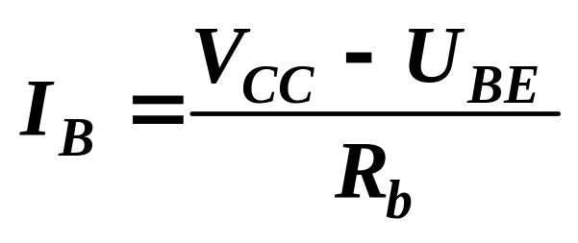
2.5.1 温度对静态工作点的影响
一、温度对U_{BE}的影响
i_{B}
50ºC
25ºC
u_{BE}
T
U_{BE}
I_{B}
I_{C}

Slide 62
2.5.1 温度对静态工作点的影响
二、温度对β 值及I_{CEO}的影响
β、 I_{CBO}
T
I_{C}
总的效果是：
i_{C}
Q´
Q
U_{CE}=V_{CC} – I_{C}R_{C}
u_{CE}

Slide 63
2.5.1 温度对静态工作点的影响
小结：
T
I_{C}
固定偏置电路的Q点是不稳定的。 Q点不稳定可能会导致静态工作点靠近饱和区或截止区，从而导致失真。为此，需要改进偏置电路，当温度升高、 I_{C}增加时，能够自动减少I_{B}，从而抑制Q点的变化。保持Q点基本稳定。
常采用分压式偏置电路来稳定静态工作点。

Slide 64
2.5.2 分压式静态工作点稳定电路 （电流负反馈式工作点稳定电路）
一、电路组成
+V_{CC}
上偏电阻
R_{b2}
R_{C}
C₂
i_{R}
C₁
i_{B}
＋
+
R_{L}
下偏电阻
R_{b1}
u_{o}
u_{i}
R_{e}
C_{e}
－
旁路电容
－

Slide 65

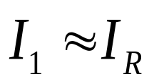
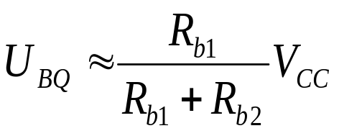
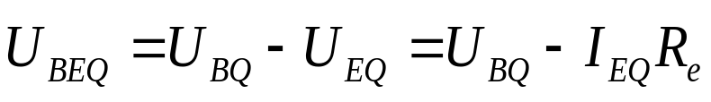
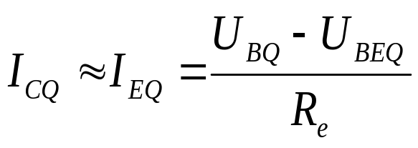
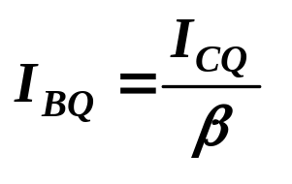
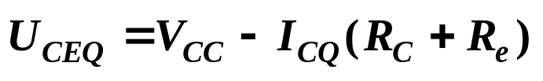
2.5.2 分压式静态工作点稳定电路
二、 静态与动态分析
+V_{CC}
1. 静态：
+V_{CC}
R_{b2}
R_{C}
C₂
i_{R}
C₁
R_{b2}
R_{C}
I_{R}
i_{B}
＋
I_{BQ}
+
R_{L}
T
R_{b1}
u_{o}
u_{i}
R_{e}
I₁
R_{b1}
R_{e}
C_{e}
－
－
直流通路

Slide 66
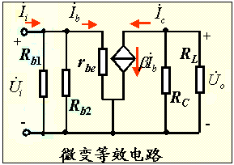
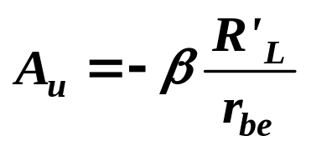
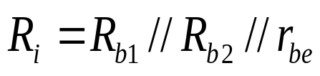
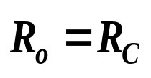
2.5.2 分压式静态工作点稳定电路
2. 动态：
+V_{CC}
＋
R_{b2}
R_{C}
C₂
R_{C}
C₁
+
交流通路
+
R_{L}
R_{b1}
u_{i}
R_{e}
u_{o}
C_{e}
－
－

Slide 67
问 题
+V_{CC}
R_{b2}
R_{C}
问题1：如果去掉C_{e}，放大倍数怎样？
C₂
C₁
+
+
R_{L}
R_{b1}
u_{i}
R_{e}
u_{o}
C_{e}
－
－
C_{e}的作用：交流通路中， C_{e}将R_{e}短路，使R_{e}对交流不起作用，放大倍数与基本共射放大电路相同。

Slide 68











问 题
去掉 C_{e} 后的交流通路和微变等效电路：
＋
＋
＋
＋
r_{be}
R_{b1}
R_{L}
R_{L}
R_{b2}
u_{o}
u_{i}
R_{e}
R_{C}
R_{b1}
R_{b2}
R_{e}
R_{C}
－
－
－
－

Slide 69
问 题
问题2：如果电路如下图所示，如何分析？
+V_{CC}
R_{b2}
R_{C}
C₂
C₁
＋
T
u_{o}
＋
R_{L}
R_{b1}
R_{e1}
u_{i}
C_{e}
R_{e2}
－
－

Slide 70







问 题
静态分析：
动态分析：
＋
+V_{CC}
＋
R_{L}
R_{b1}
R_{b2}
u_{o}
u_{i}
R_{b2}
R_{C}
R_{e1}
R_{C}
I_{R}
C₁
－
－
I_{BQ}
T
I₁
＋
R_{b1}
R_{e1}
r_{be}
＋
R_{L}
R_{e2}
R_{e1}
R_{C}
－
－

Slide 71


例 子
+V_{CC}
例2.5.1 已知R_{b1}=2.5kΩ， R_{b2}=7.5kΩ， R_{C}=2kΩ， R_{e}=1kΩ， R_{L}=2kΩ， V_{CC}=12V，三极管的β =30.
R_{b2}
R_{C}
C₂
i_{R}
C₁
i_{B}
①估算放大电路的静态工作点及 、R_{i}和R_{o}
＋
+
R_{L}
②信号源内阻R_{S}=10kΩ,则此时
R_{b1}
u_{o}
u_{i}
R_{e}
C_{e}
③ 若β =60,其余参数不变,则静态工作点有何变化?
－
－

Slide 72




例 子
+V_{CC}
解：①
R_{b2}
R_{C}
I_{R}
I_{B}
T
I₁
R_{b1}
R_{e}

Slide 73




例 子
②考虑信号源内阻R_{s}，则源电压放大倍数为：
当R_{s}>>R_{i}时，电压放大倍数将下降很多。
③当β＝60时，U_{BQ}、I_{EQ}、I_{CQ}、U_{CEQ}的值基本不变，仅仅

Slide 74
例 子
+V_{CC}
例2.4.4 已知R_{C}=R_{L}=3kΩ， R_{e}=820Ω， R_{b}=240kΩ， V_{CC}=12V，三极管的β =50.估算放大电路的静态工作点及 、R_{i}和R_{o}
R_{b}
R_{C}
C₂
i_{R}
C₁
i_{B}
＋
+
R_{L}
u_{i}
u_{o}
R_{e}
－
－

Slide 75




例 子
解：
I_{BQ}R_{b}+U_{BEQ}+I_{EQ}R_{e}=V_{cc}
+V_{CC}
R_{b}
R_{C}
I_{C}
I_{B}
T
I_{E}
R_{e}

Slide 76









例 子
+V_{CC}
＋
＋
＋
r_{be}
＋
R_{L}
R_{b}
R_{C}
C₂
R_{L}
R_{b}
i_{R}
u_{o}
u_{i}
C₁
R_{e}
R_{C}
i_{B}
＋
R_{e}
R_{C}
－
－
+
－
R_{L}
－
u_{i}
u_{o}
R_{e}
－
－

Slide 77
§ 2.6 放大电路的三种基本组态
根据输入信号与输出信号公共端的不同，三极管构成的放大电路可有三种基本接法，也称三种基本组态：
共射组态、共集组态、共基组态。

Slide 78
2.6.1 共集电极放大电路
（射极输出器、射极跟随器）
+V_{CC}
+V_{CC}
R_{b}
R_{b}
+
C₁
+
R_{b}
R_{L}
C₂
u_{i}
R_{e}
u_{o}
R_{s}
+
-
-
+
R_{e}
+
U_{i}
R_{L}
R_{e}
U_{o}
U_{s}
-
直流通路
-
-

Slide 79



2.6.1 共集电极放大电路
一、静态分析
V_{CC}－I_{BQ}R_{b}－U_{BEQ}－I_{EQ}R_{e}=0
+V_{CC}
R_{b}
I_{BQ}
R_{e}
I_{EQ}
直流通路

Slide 80

2.6.1 共集电极放大电路
二、动态分析
I_{i}
I_{b}
I_{c}
+
r_{be}
+
U_{i}
R_{b}
+
+
R_{b}
R_{L}
u_{i}
R_{e}
u_{o}
R_{e}
R_{L}
U_{o}
-
-
-
-
微变等效电路

Slide 81








2.6.1 共集电极放大电路
二、动态分析
b
c
b
e
+
+
+
r_{be}
r_{be}
R_{b}
e
R_{b}
U_{i}
+
R_{e}
R_{L}
R_{e}
R_{L}
U_{o}
－
-
-
－
c
微变等效电路

Slide 82











2.6.1 共集电极放大电路
1. 电流放大倍数
+
+
r_{be}
2. 电压放大倍数
R_{b}
R’_{e}
－
－

Slide 83




2.6.1 共集电极放大电路
二、动态分析
结论：
1)
所以
但是，有较大的电流放大倍数 。
2)
输入输出同相，输出电压跟随输入电压，故称电压跟随器。

Slide 84

2.6.1 共集电极放大电路
二、动态分析
+
3. 输入电阻
r_{be}
R_{b}
+
R_{e}
R_{L}
-
-
输入电阻较大，作为前一级的负载，对前一级的放大倍数影响较小。

Slide 85








2.6.1 共集电极放大电路
二、动态分析
b
e
4. 输出电阻
+
+
r_{be}
r_{be}
+
用加压求流法求输出电阻。
R_{b}
R_{b}
Rs
U外
Re
R_{e}
R_{L}
－
R_{o}
－
－
c

Slide 86





2.6.1 共集电极放大电路
4. 输出电阻
一般：
所以：
射极输出器的输出电阻很小，带负载能力强。

Slide 87
2.6.1 共集电极放大电路
射极输出器特点
电压增益近似等于1，输出电压与输入电压
同相，输入电阻高，输出电阻低。
射极输出器的使用
3. 将射极输出器放在电路的两级之间，
可以起到电路的匹配作用。
将射极输出器放在电路的首级，可以
提高输入电阻。
2. 将射极输出器放在电路的末级，可以
降低输出电阻，提高带负载能力。

Slide 88


例 子
例：2.6.1 V_{CC}=12V,R_{C}=3kΩ,R_{e}=5.6kΩ,R_{b}=240kΩ,
R_{S}=10kΩ,R_{L}=5.6kΩ三极管的β =40.
①估算静态工作点
②估算 、 、 、R_{i}和R_{o}。
+V_{CC}
R_{b}
C₁
C₂
R_{s}
+
+
+
U_{i}
R_{L}
R_{e}
U_{s}
-
-
-

Slide 89



例 子
解：
V_{CC}－I_{BQ}R_{b}－U_{BEQ}－I_{EQ}R_{e}=0
+V_{CC}
R_{b}
R_{e}
直流通路

Slide 90




例 子
b
c
+
r_{be}
U_{i}
R_{b}
e
+
A_{i}= － (1+β )= － 41
R_{e}
R_{L}
U_{o}
-
-
微变等效电路

Slide 91



例 子
可见：输入电阻很大，输出电阻很小。

Slide 92
2.6.2 共基极放大电路
C₁
C₂
+V_{CC}
+
+
R_{b2}
R_{c}
R_{e}
R_{c}
Rb2
R_{L}
u_{i}
u_{o}
Rb1
Cb
V_{CC}
R_{b1}
R_{e}
-
-
直流通路

Slide 93




2.6.2 共基极放大电路
一、静态分析
+V_{CC}
R_{b2}
R_{c}
I_{BQ}
I_{CQ}
R_{b1}
I_{EQ}
R_{e}
直流通路

Slide 94
2.6.2 共基极放大电路
二、动态分析
+
R_{e}
R_{L}
U_{i}
R_{c}
C₁
C₂
-
c
e
+
+
+
R_{e}
R_{c}
Rb2
R_{L}
u_{i}
R_{e}
R_{L}
u_{o}
U_{i}
r_{be}
R_{c}
Rb1
Cb
V_{CC}
微变等效电路
-
-
b
-

Slide 95







2.6.2 共基极放大电路
1.电流放大倍数
c
e
2.电压放大倍数
+
+
R_{e}
R_{L}
U_{i}
r_{be}
R_{c}
Uo
-
b
-

Slide 96


2.6.2 共基极放大电路
e
c
3.输入电阻
+
+
R_{e}
r_{be}
R’_{L}
Ui
Uo
共基组态输入电阻小。
-
b
-
e
c
4.输出电阻
+
I_{b}=0
R_{e}
r_{be}
R_{c}
Rs
R_{O}≈R_{C}
U外
-
b

Slide 97




例 子
例2.6.2 解：
+V_{CC}
R_{b2}
R_{c}
I_{BQ}
I_{CQ}
R_{b1}
I_{EQ}
R_{e}
直流通路

Slide 98





例 子
c
e
+
+
R_{e}
R_{L}
U_{i}
r_{be}
R_{c}
Uo
-
b
-
Ro≈Rc＝5.1kΩ

Slide 99
2.6.3 三种基本组态的比较
共射电路:有较大的电压放大倍数和电流放大倍数，电压反相，输入输出电阻值比较适中，频率响应差，在低频电压放大电路广泛应用。
共集电路:电压跟随，电压放大倍数接近1，输入电阻高输出电阻低，可用作多级放大电路的输入级、输出级或作为隔离用中间级。
共基电路：输入电阻低，使晶体管结电容的影响不显著，因此频率响应好，常用于宽频带放大电路中。

Slide 100
§2.8 多级放大电路
2.8.1 多级放大电路的耦合方式
输 入
第一级
放大电路
第二级
放大电路
… …
功放级
输 出
第 n 级
放大电路
第 n-1 级
放大电路
耦合：即信号的传送。
耦合方式：直接耦合、阻容耦合、变压器耦合、 光电耦合。

Slide 101

2.8.1 多级放大电路的耦合方式
一、阻容耦合
优点：
1）各级静态工作点相互独立，设计调试方便。
2）传送中交流信号损失小，放大倍数大。
缺点：
1）不能放大缓慢变化及直流信号，低频特性差。
2）不便于集成化。

Slide 102

2.8.1 多级放大电路的耦合方式
二、直接耦合
优点：
1）可放大交流和直流信号，低频特性好。
2）便于集成化。
缺点：
1）各级工作点互相影响。
2）有零点漂移现象。

Slide 103
2.8.1 多级放大电路的耦合方式
直接耦合或电阻耦合使各放大级的工作点互相影响，这是构成直接耦合多级放大电路时必须要加以解决的问题。可采用以下几种方法：
(1)
电位移动直接耦合放大电路
(2)
NPN+PNP组合电平移动直接耦合放大电路

Slide 104

(1)
电位移动直接耦合放大电路

Slide 105

NPN+PNP 组合电平移动直接耦合放大电路
(2)

Slide 106

2.8.1 多级放大电路的耦合方式
三、变压器耦合
优点：
1）各级工作点相互独立。
2）进行阻抗变换，可获得较大的输出功率。
缺点：
1）不能放大变化缓慢的信号，低频特性差。
2) 体积重量大，不能集成化。

Slide 107


2.8.2 多级放大电路的电压放大倍数和 输入、输出电阻
一、电压放大倍数
前一级的输出作为后一级的输入，则N级放大电路总的增益为：
或用分贝（dB)表示，则：

Slide 108
2.8.2 多级放大电路的电压放大倍数和 输入、输出电阻
二、输入电阻
总的输入电阻为第一级的输入电阻。
R_{i} =R_{i1}
三、输出电阻
总的输出电阻为最后一级的输出电阻。
R_{O} =R_{ON}

Slide 109

例 子
例： 已知下图为两级放大电路，有关参数示于图中。三极管的参数为 β₁=β₂=β =100，
U_{BE1}=U_{BE2}=0.7 V。计算总电压
放大倍数，
以及输入、
输出电阻。

Slide 110






例 子
解：
（1）求静态工作点

Slide 111





例 子

Slide 112





例 子
（2）求电压放大倍数
先计算三极管的输入电阻
电压增益
其中RL=∞

Slide 113
例 子
（3）求输入电阻
Ri=R_{i1} =r_{be1} // R_{b1} // R_{b2} =3//51//20
=3//14.4=2.48kΩ
（4）求输出电阻
Ro=Rc2=4.3kΩ

Slide 114
第二章 放大电路的基本原理
结 束

